Slide 1





Julio de 2026

Slide 2

Consideraciones para el lector
Los reportes de incidencia delictiva de los Comités Ciudadanos se generan mensualmente a partir de 2017.
En un principio, la única fuente de información pública y periódica era el Secretariado Ejecutivo del Sistema Nacional de Seguridad Pública (SESNSP), quien mensualmente difunde la estadística sobre la incidencia delictiva.
Anteriormente incluíamos las cifras de incidencias reportadas al 9-1-1 que publicaba la Secretaría de Seguridad y Protección Ciudadana, mismas que dejaron de difundirse desde junio del 2025.
Para comprender e interpretar la incidencia delictiva presentada, es importante tener en cuenta lo siguiente:
La información del SESNSP se refiere a los presuntos delitos registrados en las carpetas de investigación iniciadas.

Slide 3


Resumen
Carpetas de investigación (SESNSP)
Fuente: elaboración propia con información del SESNSP.

Slide 4


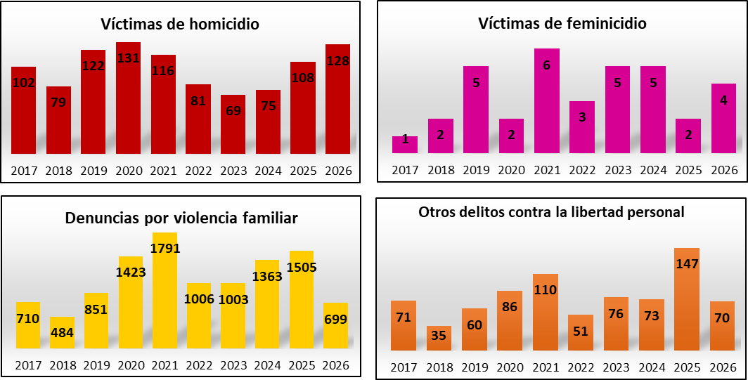
Seguimiento a delitos violentos
Hermosillo, acumulado anual.
Nota: “otros delitos que atentan contra la libertad personal” comprende auto secuestro, colaboración en la privación ilegal de la libertad y desaparición forzada de personas.
Fuente: elaboración propia con información del SESNSP.

Slide 5


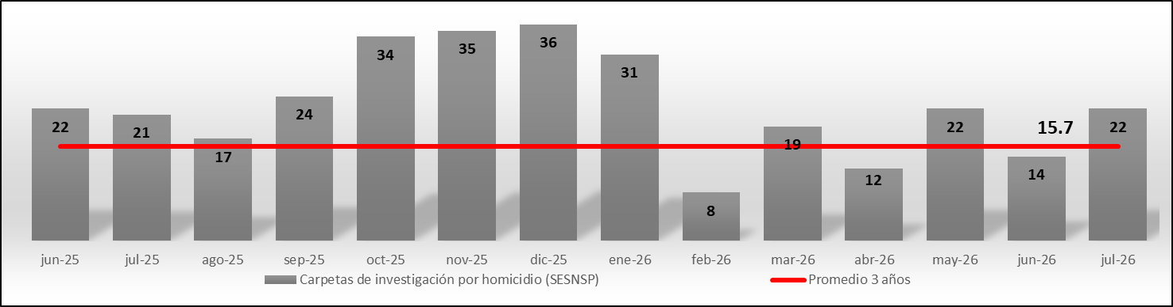
Homicidio doloso
Junio de 2025 a julio de 2026
Fuente: elaboración propia con información del SESNSP (carpetas de investigación).
Se registraron 22 víctimas de homicidio durante julio, un incremento del 57% a comparación del mes pasado.
Estamos por encima de la media de homicidios de los últimos 3 años.

Slide 6


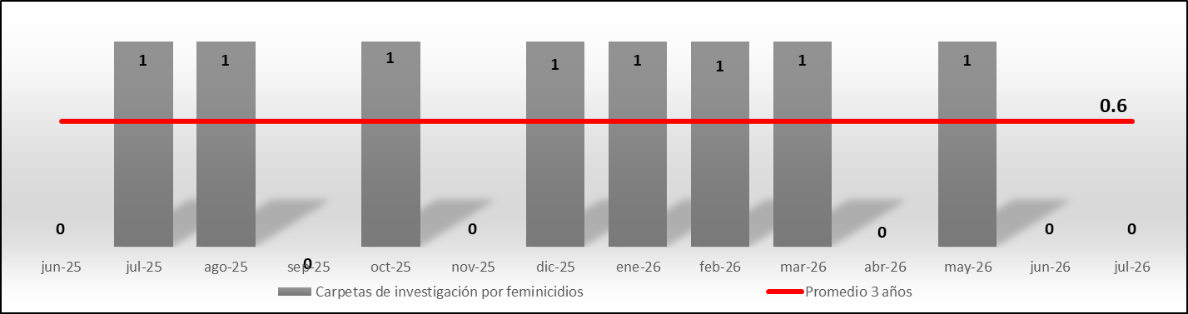
Feminicidio
Junio de 2025 a julio de 2026
Fuente: elaboración propia con información del SESNSP.
No hubo registro de ningún feminicidio durante julio.
Tercera vez en el año que no se registra ningún feminicidio en Hermosillo.

Slide 7


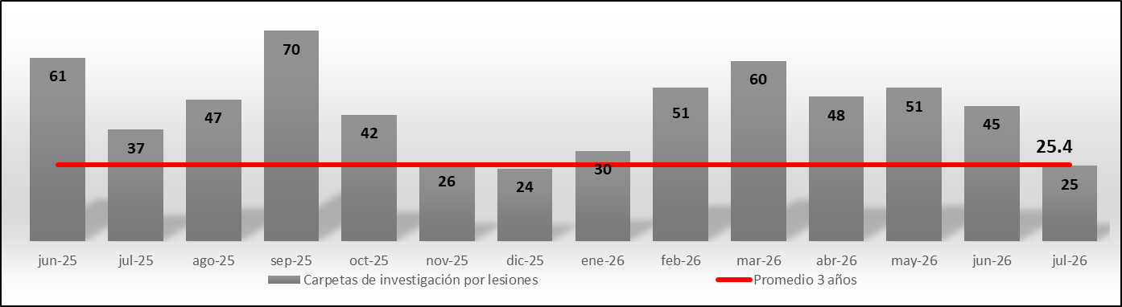
Lesiones dolosas
Junio de 2025 a julio de 2026
Fuente: elaboración propia con información del SESNSP (delitos denunciados ante el MP).
Se registraron 25 delitos de lesiones dolosas en Hermosillo durante el mes de julio.
20 menos que el mes anterior.

Slide 8


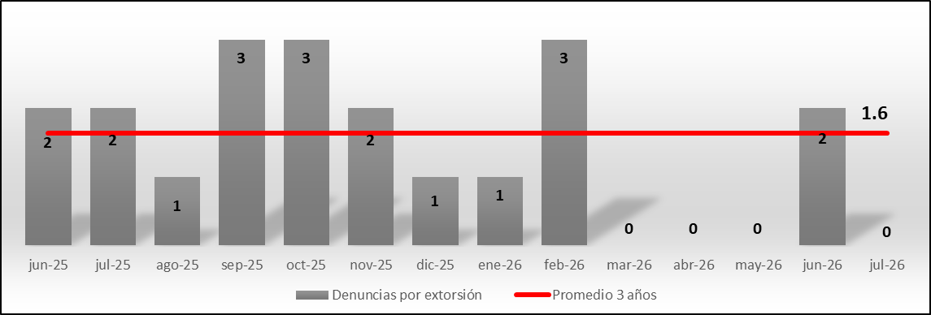
Extorsión
Junio de 2025 a julio de 2026
Fuente: elaboración propia con información del SESNSP (delitos denunciados ante el MP).
Cuarto mes en el año sin ningún reporte por extorsión.

Slide 9


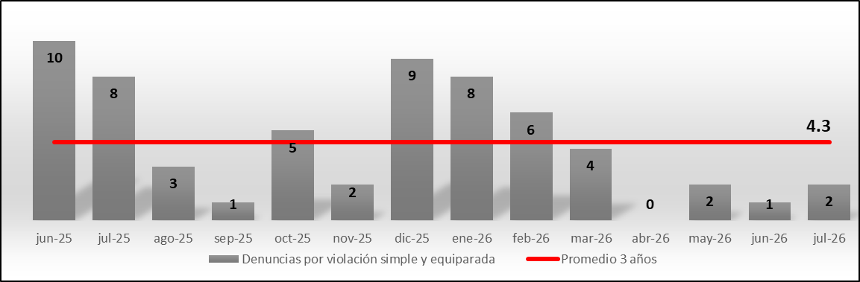
Violación
Junio de 2025 a julio de 2026
Fuente: elaboración propia con información del SESNSP (delitos denunciados ante el MP).
Aumenta a 2 el delito de violación en Hermosillo.
Desde marzo registramos menos carpetas de investigación en violación, a comparación del promedio de los últimos 3 años.

Slide 10


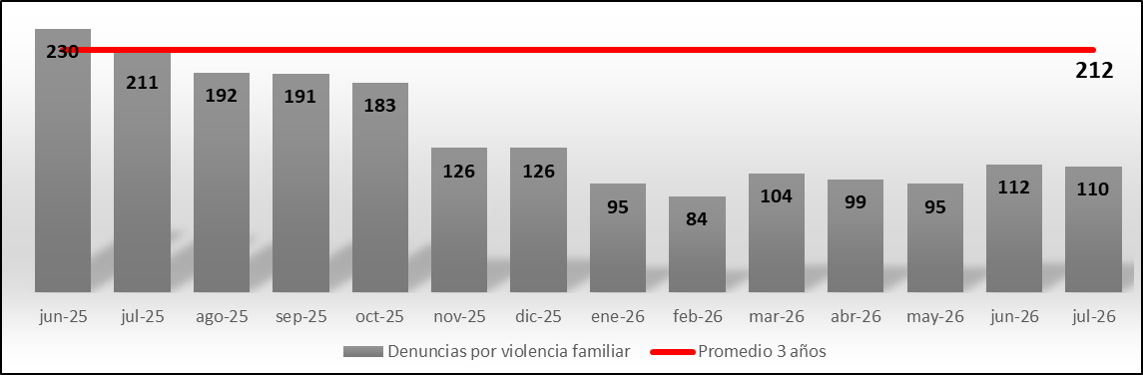
Violencia familiar
Junio de 2025 a julio de 2026
Fuente: elaboración propia con del SESNSP (delitos denunciados ante el MP).
Baja por la mínima los reportes de violencia familiar
Se registraron 2 denuncias menos que el mes pasado.

Slide 11


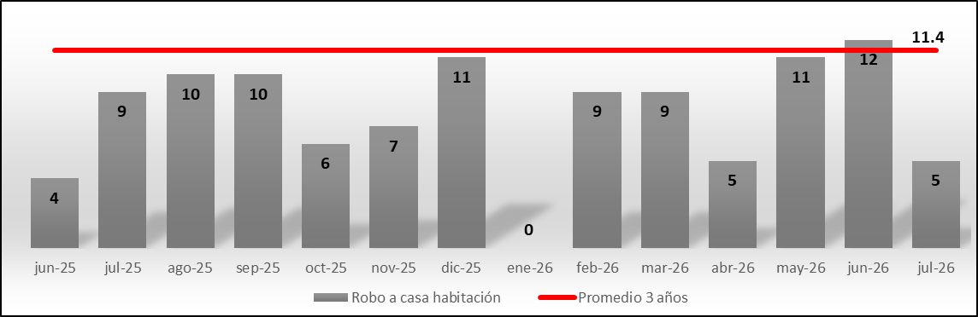
Robo a casa habitación
Junio de 2025 a julio de 2026
Fuente: elaboración propia con del SESNSP (delitos denunciados ante el MP).
Disminuye a 5 el delito de robo a casa habitación.
Sexto mes en el año con denuncias por debajo de la media de los últimos 3 años.

Slide 12


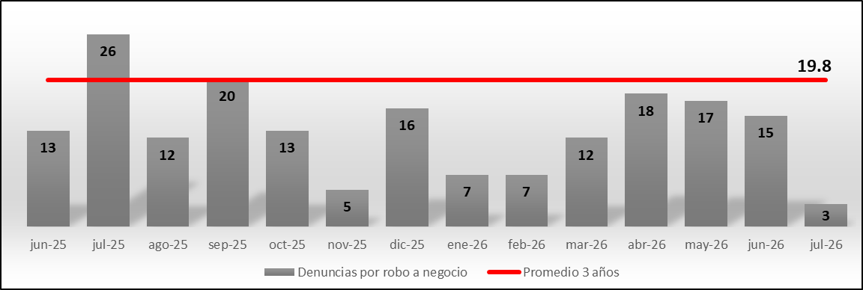
Robo a negocio
Junio de 2025 a julio de 2026
Fuente: elaboración propia con información del SESNSP (delitos denunciados ante el MP).
Se registraron 3 delitos por robo a negocio.
La cifra más baja en más de 12 meses.

Slide 13


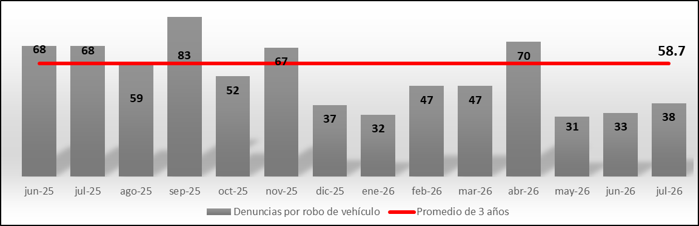
Robo de vehículo
Junio de 2025 a julio de 2026
Fuente: elaboración propia con información del SESNSP (delitos denunciados ante el MP).
Se registraron 38 reportes por robo a vehículo en el mes de julio en la ciudad de Hermosillo.
5 registros más que el mes anterior.

Slide 14


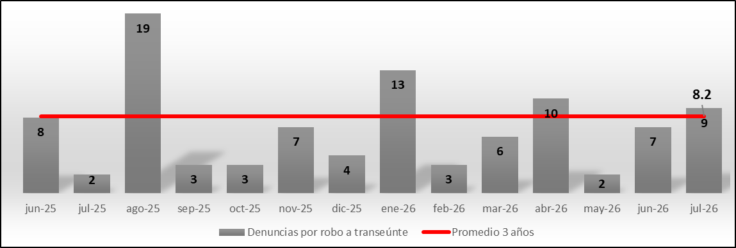
Robo a transeúnte
Junio de 2025 a julio de 2026
Fuente: elaboración propia con del SESNSP (delitos denunciados ante el MP).
Se registran 2 delitos más que el mes pasado en robo a transeúnte en Hermosillo.
Tercer mes en el año en registrar un promedio superior al de los últimos 3 años.

Slide 15


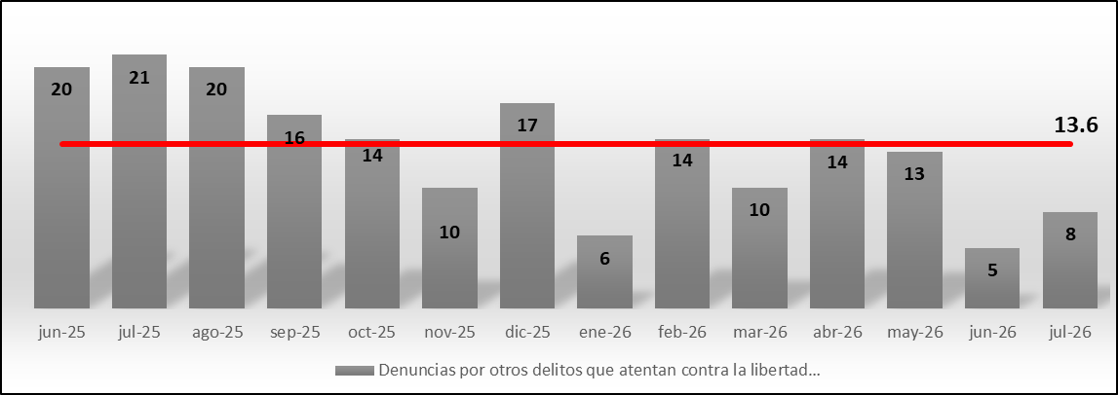
Otros delitos contra la libertad personal
Junio de 2025 a julio de 2026
Fuente: elaboración propia con del SESNSP (delitos denunciados ante el MP).
Se registraron 3 delitos más en julio a comparación del mes anterior.
Desde 2026, la metodología presenta un cambio en la clasificación de los delitos que atentan contra la libertad personal, al desagregar la categoría “otros delitos que atentan contra la libertad personal” e incorporar de forma específica la “privación ilegal de la libertad”. Para efectos comparativos con años anteriores, se llevó a cabo la sumatoria de estas categorías bajo la nueva clasificación, con el objetivo de homologar la serie histórica.

Slide 16



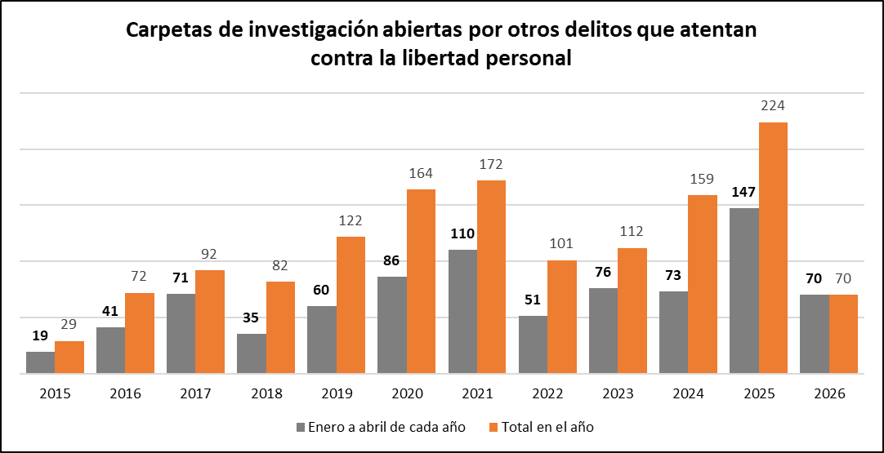
Seguimiento a la incidencia de otros delitos que atentan contra la libertad personal
Nota: “otros delitos que atentan contra la libertad personal” comprende auto secuestro, colaboración en la privación ilegal de la libertad y desaparición forzada de personas.
Fuente: elaboración propia con información del SESNSP (carpetas de investigación).
Al analizar los primeros dos meses de cada año, se observa que 2025 registra la cifra más alta con 106 carpetas de investigación, superando ampliamente a los demás años en el mismo periodo
Desde 2026, la metodología presenta un cambio en la clasificación de los delitos que atentan contra la libertad personal, al desagregar la categoría “otros delitos que atentan contra la libertad personal” e incorporar de forma específica la “privación ilegal de la libertad”. Para efectos comparativos con años anteriores, se llevó a cabo la sumatoria de estas categorías bajo la nueva clasificación, con el objetivo de homologar la serie histórica.

Slide 17


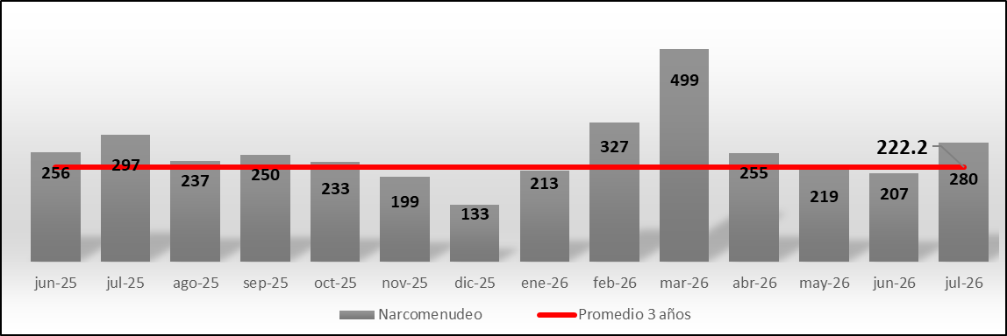
Narcomenudeo
Junio de 2025 a julio de 2026
Fuente: elaboración propia con información del SESNSP (delitos denunciados ante el MP).
Aumenta a 280 los delitos de narcomenudeo.
Cuarto mes en el año con un registro superior al promedio de los últimos 3 años.

Slide 18






PARA MAYOR INFORMACIÓN,
CONSULTA NUESTROS PORTALES Y REDES SOCIALE
@CCSPHermosillo
Hermosillo.ccsp.mx

